Slide 1

PERSONALBOKSLUT 2022
23.2.2023

Slide 2
Innehåll
Personalbokslutet är en av FPA:s årliga lägesbilder. Det innehåller nyckeltal som beskriver personalen och kompletterar de officiella bokslutsuppgifterna. Nyckeltalen i personalbokslutet baserar sig huvudsakligen på personaldatasystemen och resultaten av personalundersökningen (barometern).
Inledning
Personalstyrka och arbetsinsats
Omsättning och rekrytering
Frånvaro och övertidsarbete
Kompetens
Lön
Personalupplevelse
Bilagor
  Arbetskraftskostnader
  Nyckeltal

Slide 3
Inledning
De strategiska riktlinjerna för personalupplevelsen syftar till att utveckla vår kulturmiljö. En god personalupplevelse är en av de kritiska resursfaktorer som gör det möjligt att genomföra vår strategi.
Genom ledning av personalupplevelsen strävar FPA särskilt efter följande: Arbetet vid FPA styrs både av varje anställd själv och av arbetsgemenskapen. Vår kultur kännetecknas av familjevänlighet och vi respekterar individen. Vi arbetar multilokalt och vårt arbete stärker gemenskapen och kundupplevelsen. De utvecklingsforum vi inrättat bidrar till att dessa prioriteringar kan genomföras.
I ljuset av personalbokslutet för 2022 är grundpelarna i vår organisationskultur i gott skick, även om bland annat coronavirusepidemin, kriget i Ukraina och inflationen har haft stor inverkan på vårt arbete. Även det omfattande distansarbetet och multilokaliteten har ibland varit en utmaning för personalledning av hög kvalitet.
Personalbokslutet för 2022 visar att antalet anställda har fortsatt att öka. Förändringen i arbetet, utvecklingen av datasystemen, reformen av den sociala tryggheten kräver att tyngdpunkten i personalplaneringen flyttas från personalstyrkan i en mer kompetensbaserad riktning.
Inom personalplaneringen kräver också den ökande avgångsomsättningen och sjukfrånvaron åtgärder. Att utveckla personal- och kundupplevelsen är viktigt också med tanke på att skapa engagemang hos personalen. Utbildningsmoduler för cheferna om ledning av arbetsförmåga, kortpsykoterapi som stöds av arbetsgivaren, chatt- och sparrningtjänster och andra tjänster under temaåret för mental hälsa är åtgärder som utifrån siffrorna i personalbokslutet behövs under 2023.
Personaldirektör Pasi Lankinen

Slide 4
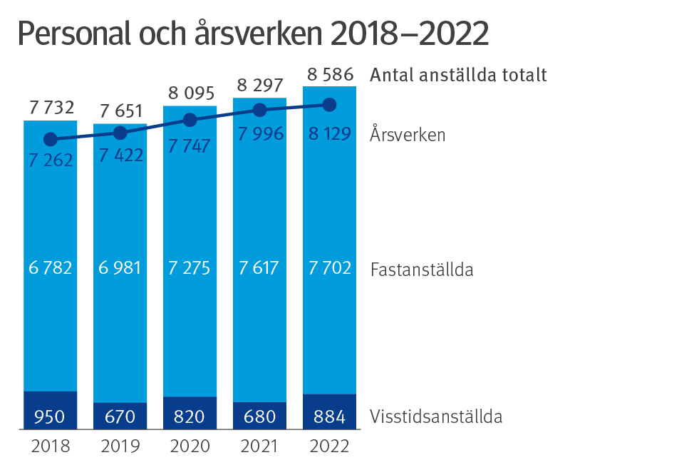
Personalstyrka och arbetsinsats
I slutet av 2022 var antalet FPA-medarbetare nästan 8 600, vilket är cirka 290 fler än året innan. Andelen visstidsanställda var i slutet av året 10 procent. Behovet av visstidsanställd personal ökade i slutet av året på grund av beredningen inför verkställandet av det temporära elstödet.
I slutet av 2022 var antalet deltidsanställda 1 060, varav nästan en tredjedel hade partiell vårdledighet. Antalet deltidsanställda sakkunnigläkare var cirka 150. Mer än 70 procent av sakkunnigläkarna arbetar deltid.
År 2022 överskred FPA:s teoretiska arbetsinsats för första gången 8 000 årsverken. Jämfört med 2021 var detta en ökning på 130 årsverken. Den totala arbetsinsatsen av praktikanter och semestervikarier uppgick till omkring 180 årsverken.
I slutet av år 2022 hade 150 anställda angett svenska som sitt kontaktspråk.

Slide 5
Personalstyrka per resultatenhet och uppgift
Av alla anställda vid FPA arbetar 80 procent inom serviceverksamheten (närservice till kunder och riksomfattande kundservice). Räknat i antal anställda är IT-tjänsterna den tredje största resultatenheten (10 procent).
Mer än hälften av personalen arbetar som handläggningsspecialister. Mer än 10 procent av medarbetarna är kundservicespecialister. I andra sakkunniguppgifter, till exempel inom IT- och planeringsuppgifter, arbetar 25 procent och i service- och assistentuppgifter totalt 2 procent. I slutet av 2022 var antalet chefer 590.
Från slutet av 2019 ökade antalet anställda vid FPA med över 900 personer, bland annat på grund av extra resurser för utkomststödet, den ökning av arbetsmängden som coronaepidemin orsakade samt omfattande utvecklingsarbete. Procentuellt sett ökade antalet anställda mest inom Informationstjänster och Kommunikationsenheten (vardera med 37 procent). Antalet anställda inom IT-tjänsterna ökade med nästan en fjärdedel.
*Tidigare kundrelationstjänster
**Tidigare förmånstjänster
Under jämförelseåret 2019 beroende bland annat på tidigare organisationsförändringar och överföringen av verkställandet av utkomststödet till FPA 2017.

Slide 6
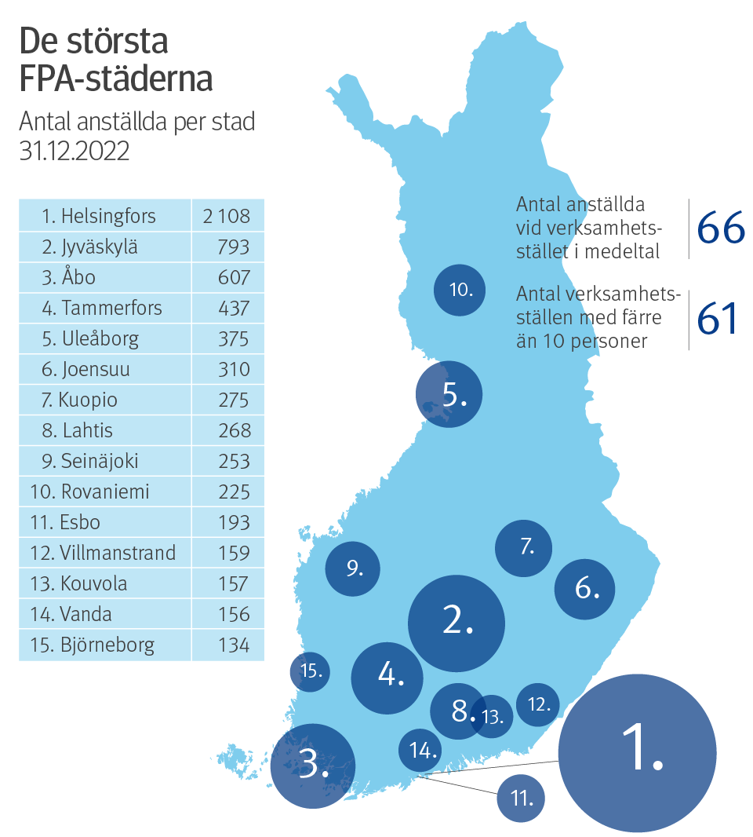
Personalstyrka per verksamhetsställe och distansarbete
FPA är en multilokal arbetsplats, vilket innebär att vi arbetar på många olika orter och platser både på och utanför arbetsplatsen. Det finns cirka 170 service- och verksamhetsställen på mer än 100 orter. I städerna är personalen störst i Helsingfors, Jyväskylä, Åbo, Tammerfors och Uleåborg.
Också 2022 utfördes omfattande distansarbete i hemmet, i genomsnitt 123 arbetsdagar. År 2021 var antalet distansarbetsdagar i medeltal 136.

Slide 7
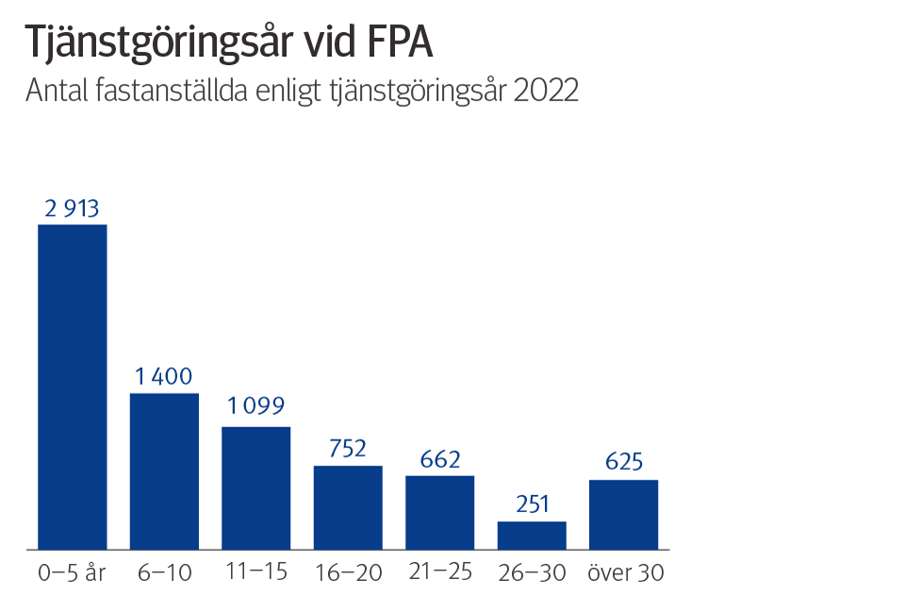
FPA-arbetsår
Ökningen av personalstyrkan framgår av längden på den obrutna FPA-karriären. Nästan 40 procent av de fastanställda har arbetat vid FPA i högst fem år och mer än hälften (56 procent) i högst tio år. Att personalen trivs vid FPA framgår av att 24 procent har arbetat vid FPA i 11–20 år och en femtedel i mer än 21 år.
I slutet av 2022 var antalet FPA-arbetsår bland fastanställda i medeltal 11,8 år.

Slide 8
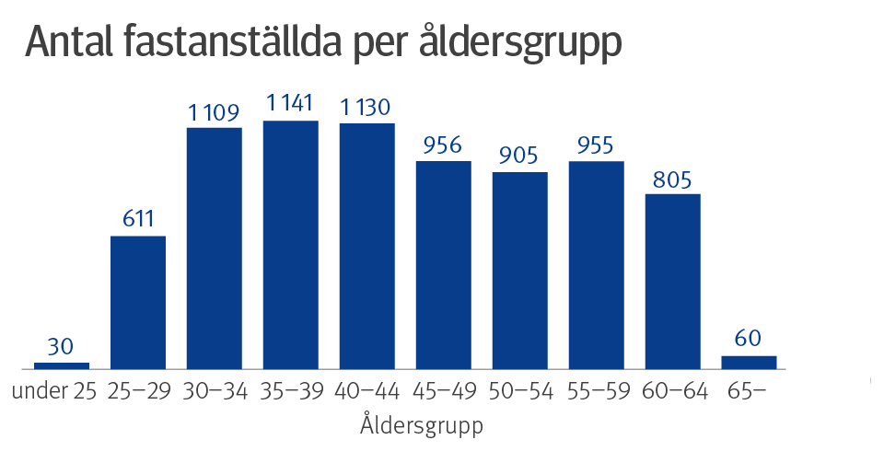
Åldersstruktur
Vid FPA arbetar personer i många olika åldrar. De som är i trettio-, fyrtio- och femtioårsåldern är totalt omkring två tusen. I slutet av 2022 var 8 procent av personalen under 30 år och 11 procent över 60 år. Åldersstrukturen förändras långsamt och det nuvarande jämna läget mellan olika åldersgrupper har varat redan en längre tid.
I slutet av 2022 var medelåldern bland fastanställda 44,5 år och för hela personalen 43,5 år.
Också i fjol gick man i pension i medeltal vid 64 års ålder. Vid årsskiftet arbetade närmare 140 medarbetare vid FPA efter att redan ha uppnått sin personliga pensionsålder.

Slide 9
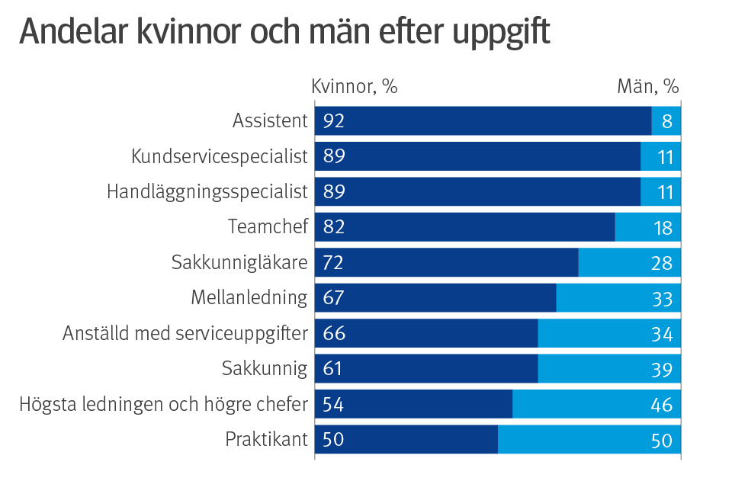
Andelen kvinnor och män av personalen
I slutet av 2022 var omkring 7 000 FPA-medarbetare kvinnor och 1 600 var män. Andelen män ökade återigen något från året innan och var 18,4 procent. Av cheferna var 20,8 procent män. I alla uppgiftsgrupper är andelen kvinnor större än andelen män. Den yrkesmässiga segregeringen av kvinnor och män är störst i specialistuppgifter inom handläggningen och kundservicen samt i assistentuppgifter.
I specialistuppgifter inom kundservicen och handläggningen är ungefär var tionde man. I andra specialistuppgifter är andelen män 39 procent.

Slide 10
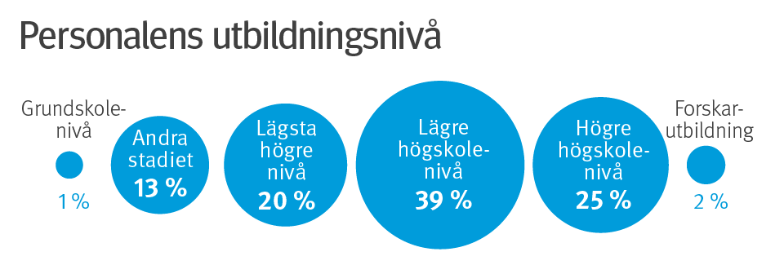
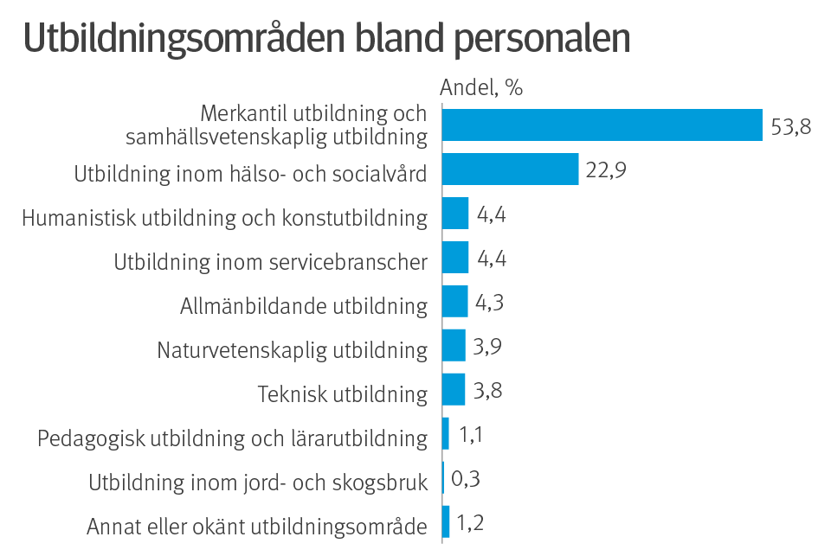
Utbildningsbakgrund
I dagens läge är 66 procent av medarbetarna vid FPA högt utbildade. Var fjärde har högre högskoleexamen.
54 procent av personalen har merkantil eller samhällsvetenskaplig utbildning. Mer än en femtedel av personalen har utbildning inom hälso- och sjukvården eller det sociala området.
Vanliga examina är tradenom, socionom, merkonom samt högskoleexamina i filosofi, samhällsvetenskaper och juridik.

Slide 11
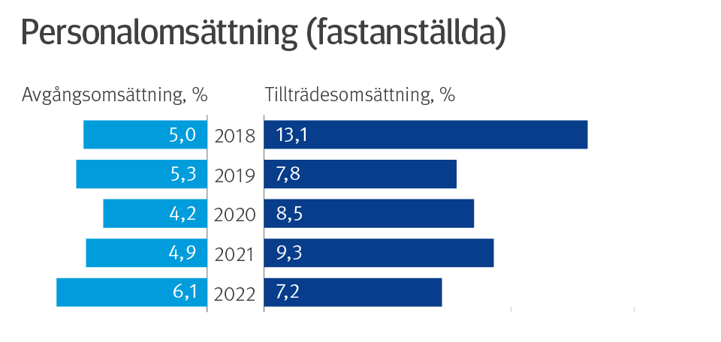
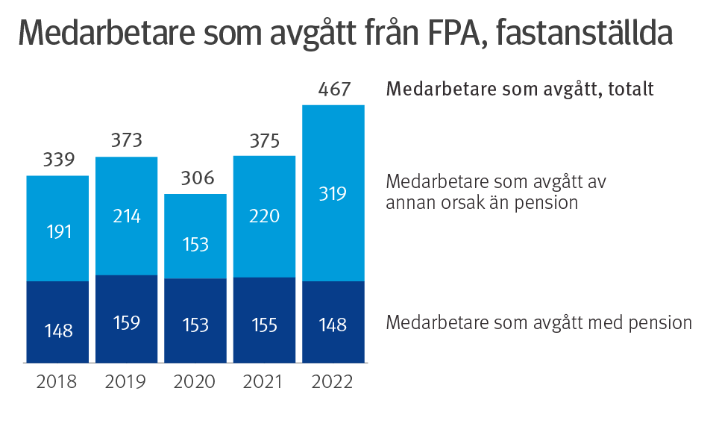
Omsättningen bland fastanställda
År 2022 var tillträdesomsättningen bland fastanställda omkring 7 procent och avgångsomsättningen var 6 procent. Under 2022 var antalet nya fastanställda och visstidsanställda som fick fast anställning 557, vilket är 150 färre än 2021.
År 2022 avgick totalt 467 fastanställda från FPA. Detta var en ökning på 92 jämfört med året innan. Av de fastanställda som slutade avgick 32 procent med pension. Antalet personer som gått i pension har varit stabilt under de senaste åren. Under året avgick 13 personer med invalidpension.
Antalet personer som slutade av annan orsak än pension ökade med nästan 100 och uppgick till 319 år 2022. Av dem arbetade cirka 200 som kundservice- och handläggningsspecialister och omkring 90 i andra sakkunniguppgifter.

Slide 12
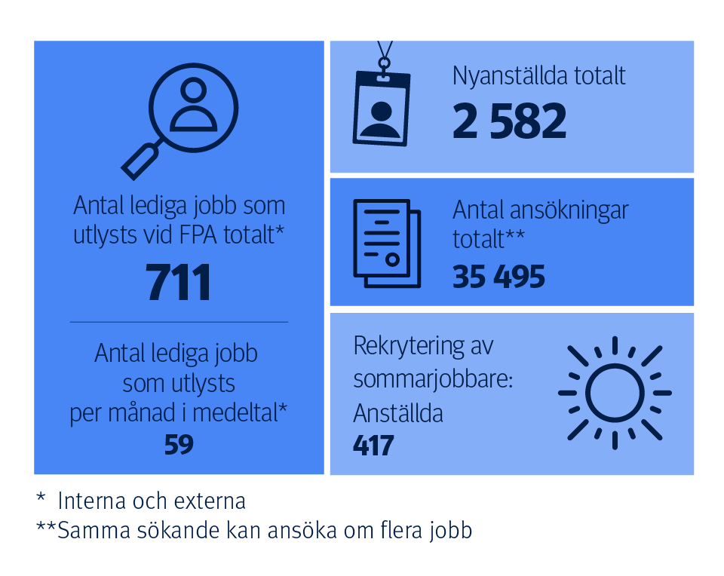
Rekrytering
År 2022 publicerade FPA mer än 700 platsannonser och de resulterade i att nästan 2 600 personer rekryterades (inklusive interna rekryteringar). Mer än 35 000 jobbansökningar kom in. Uppgifterna kunde i regel besättas på ett bra sätt. Hösten 2022 publicerades i jobbsökningstjänsten Duunitori nyheten att FPA är den arbetsgivare inom den offentliga förvaltningen vars platsannonser väcker det största intresset.
Vid rekryteringen av sommarjobbare inkom nästan 10 000 ansökningar. Antalet semestervikarier var 417, det vill säga 65 mindre än 2021.
I oktober ordnades rekrytering till FPA:s praktikprogram som ett försök. Praktiken inleddes i januari 2023 och omkring 30 studerande eller nyutexaminerade valdes till programmet. Praktikprogrammet väckte också intresse och antalet sökande var nästan 1 200.

Slide 13
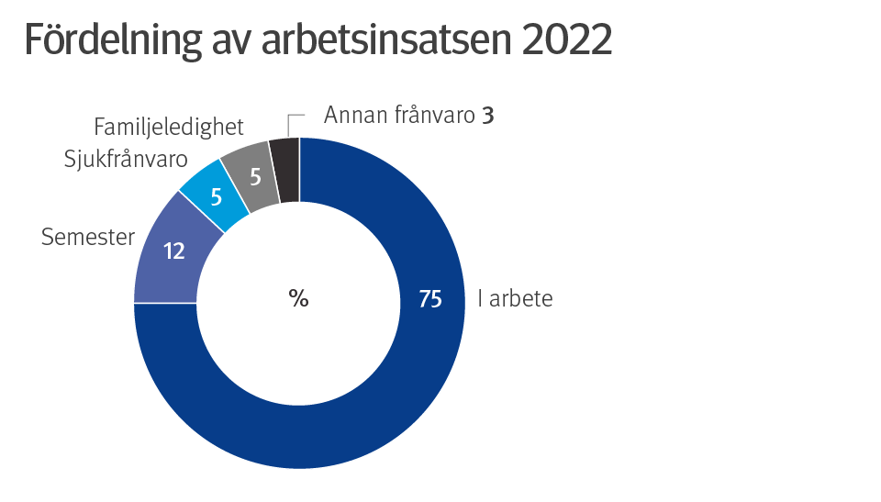
Frånvaro och övertidsarbete
År 2022 ökade frånvaroandelen till 25 procent. Bakgrunden var att sjukfrånvaron och familjeledigheterna ökade med en procentenhet. Av frånvaron på omkring 2 000 årsverken var 960 semestrar, 410 sjukfrånvaro, 370 familjeledigheter och de återstående 260 annan frånvaro. Trots den ökade frånvaron (+ 150 årsverken) var sysselsättningen mätt i årsverken på nästan samma nivå som 2021 på grund av att också antalet anställda ökade.
Övertidsarbetets andel av årsarbetstiden var på samma nivå som året innan, det vill säga 1,3 procent. Handläggnings- och IT-specialisterna gjorde mest övertidsarbete. Totalt utfördes övertidsarbete i cirka 189 000 timmar.

Slide 14
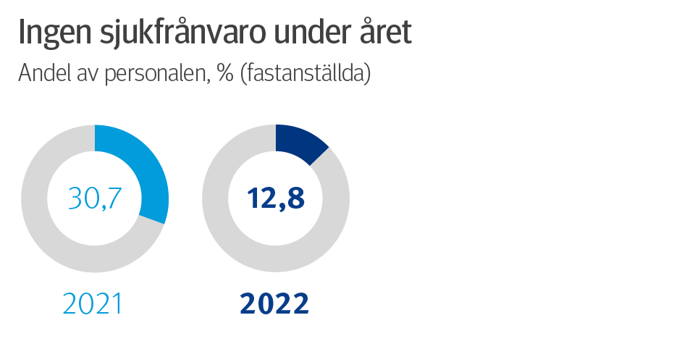
Sjukfrånvaro
Andelen sjukfrånvaro ökade 2022 till nära nivån för 2019 och var 5,0 procent. År 2021 var andelen sjukfrånvaro cirka 4 procent.
Nästan hälften av sjukfrånvaron varade i 1–3 dagar och 25 procent i 4–10 dagar.
En fjärdedel av sjukfrånvarodagarna var baserade på egen anmälan. Av de sjukfrånvarodagar som inte var baserade på egen anmälan berodde 34 procent på psykiska sjukdomar, 14 procent på muskuloskeletala sjukdomar och 4 procent på infektionssjukdomar. Antalet frånvarodagar på grund av infektionssjukdomar ökade med 137 procent. En av orsakerna till detta är spridningen av sjukdomar efter det att coronabegränsningarna avvecklades.
Antalet olycksfall i arbetet och under arbetsresorna var litet också 2022. Antalet olycksfall som ledde till frånvaro var 12 och antalet olycksfall totalt 49.
År 2022 hade 13 procent av de fastanställda ingen sjukfrånvaro alls. Förändringen från tidigare år är stor, till exempel under de föregående fem åren var andelen i genomsnitt 26 procent.

Slide 15
Lön
Majoriteten av personalen vid FPA omfattas av lönesystemet för arbetstagare, där den totala lönen består av en uppgiftsdel och en personlig lönedel. Lönesystemet för FPA:s ledning (HAY) omfattar omkring 100 personer i ledande ställning.
I slutet av 2022 var medellönen för heltidsanställda 3 271 euro/månad. Enligt personalundersökningen instämde 42 procent av medarbetarna helt eller delvis i att lönen står i proportion till kravnivån i arbetet. Inkomstutvecklingen vid FPA har motsvarat inkomstutvecklingen på arbetsmarknaden.
År 2022 gjorde Mandatum en lönekartläggning för FPA som en del av FPA:s arbete för en plan för likabehandling och jämställdhet. Undersökningen visar att det inte finns några systematiska skillnader mellan grundlönerna för kvinnor och män och medellönerna och medianlönerna för ordinarie arbetstid när de granskas enligt kravnivå. Lika lön för kvinnor och män med samma eller likvärdigt arbete uppnås väl.

Slide 16
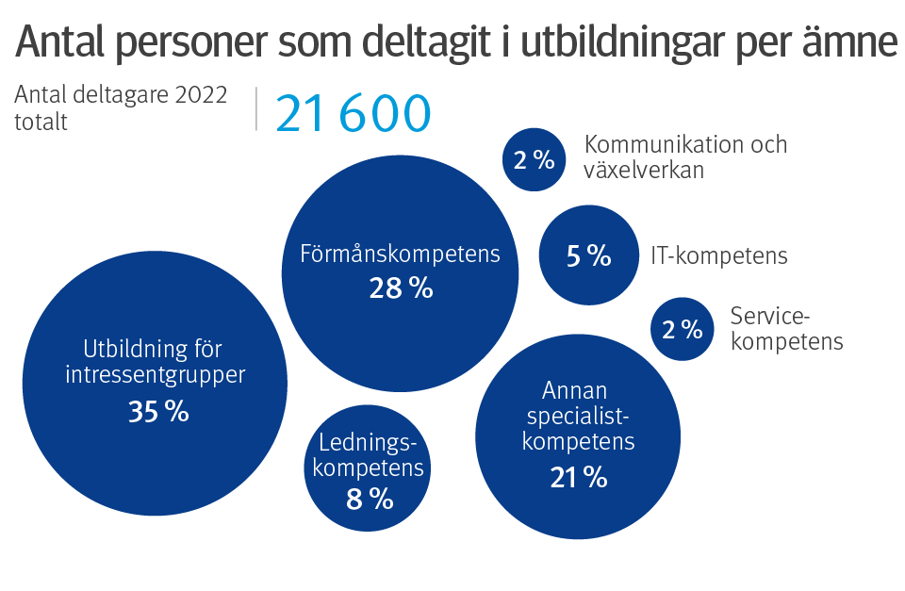
Kompetensutveckling
De FPA-anställdas upplevelse av kompetens, lärande och förnyelse är positiv. Största delen bedömde att arbetsuppgifterna motsvarar de egna färdigheterna. 80 procent upplevde att de kan lära sig och förnya sig i sitt arbete. Situationerna med samverkan och samtal i arbetsgemenskapen stöder kompetens och förnyelse (75 procent) och arbetsgivaren upplevs ge stöd för upprätthållande och förbättring av kompetensen (69 procent).
Utbildningsevenemang är ett av många sätt att utveckla kompetensen. Även om utnyttjandet av andelen andra medel för kompetensutveckling ökar, hölls nästan 600 utbildningstillfällen vid FPA 2022 och antalet deltagare var cirka 21 600. Mer än 600 personer deltog i externa utbildningar.

Slide 17
Personalupplevelse och organisationskultur
Vi har identifierat en god personalupplevelse som en av FPA:s kritiska resurser för att uppnå målen i strategin. Personalupplevelsen är en individuell känsla som byggs upp i arbetet och i allt som har med arbetet att göra.
Vi bygger en organisationskultur som stöder en god personalupplevelse ur fyra perspektiv: Förtroende och internt samarbete, Välbefinnande i arbetet och arbetsförmåga, Kunskap och lärande samt Innovation och produktivitet.
Resultaten av en förändringsindikator för organisationskulturen som sammanställts utifrån barometerresultaten är på en bra nivå. Framför allt har vi gjort framsteg i samarbetet över enhetsgränserna. Ur utvecklingssynpunkt visar indikatorn bland annat att personalen är villig att lära sig nytt och förnya sig. Från 2021 till 2022 visade mätningen en positiv förändring i sju nyckeltal och en negativ förändring i fyra nyckeltal medan ett nyckeltal låg kvar på den tidigare utmärkta nivån (tabell).
Förändring av nyckeltalen i indikatorn för förändring av organisationskulturen från 2021 till 2022 (positiv, oförändrad eller negativ)

Slide 18
Delområde | Indikator | 2021 | 2022 | Förändring
Stärkt förtroende och samarbete | Jag får mitt arbete och mitt privatliv att gå ihop | 92,0 % | 92,0 % | 0
 | Samarbetet över enhetsgränserna fungerar bra | 53,5 % | 59,9 % | 6,4
 | Jag kan lita på min chef även i svåra situationer | 85,3 % | 86,0 % | 0,7
 | Inom min arbetsgemenskap främjar vi en arbetskultur där vi kan känna att vi arbetar tillsammans |  | 68,3 % | -
Det kontinuerliga lärandet och kompetensen motsvarar framtidens behov | Jag kan lära mig nya saker och utvecklas i mitt arbete | 81,9 % | 79,8 % | -2,1
 | Min arbetsgivare hjälper mig att upprätthålla och öka min kompetens | 69,5 % | 68,8 % | -0,7
 | Min kompetens är tillräcklig i förhållande till de krav som arbetet ställer |  | 88,9 % | -
 | Vi utvärderar tillsammans vilken kompetens vi behöver och uppmuntrar till kontinuerligt lärande |  | 60,4 % | -
En sund arbetsplats för bättre arbetshälsa | Jag kan påverka mitt arbete. | 70,6 % | 71,3 % | 0,7
 | För lite tid för att kunna utföra arbetet ordentligt | 54,2 % | 53,9 % | -0,3
 | För mycket information att ta till sig | 60,7 % | 58,9 % | -1,8
 | Min chef beaktar mitt välmående och stöder min arbetsförmåga när det gäller arbetsarrangemangen | 85,9 % | 85,7 % | -0,2
Främjande av effektivitet och produktivitet | Mitt arbete motiverar och inspirerar mig | 70,8 % | 72,7 % | 1,9
 | Våra handlingssätt gör det möjligt att skapa en god kundupplevelse | 82,4 % | 82,2 % | -0,2
 | Min chef främjar produktivitet och kostnadsmedvetenhet i vår verksamhet | 74,2 % | 75,6 % | 1,4
 | Min arbetsgemenskap utvecklar sina rutiner för att få arbetet att löpa smidigare |  | 74,3 % | -
Indikator för förändringar i organisations-kulturen

Slide 19
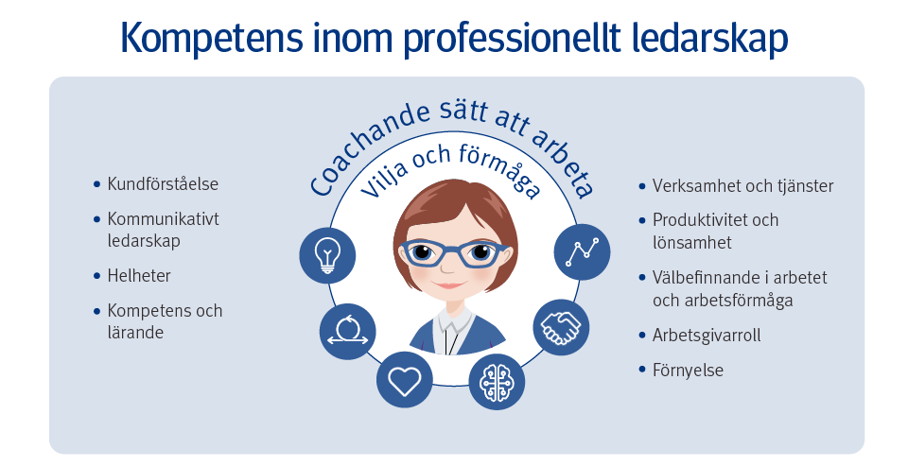
Personalupplevelse och coachande ledarskap
Vi bygger upp en enhetlig ledningskultur vid FPA bland annat på basis av kompetens inom professionellt ledarskap. Den här kompetensen styr ledningsarbetet i vardagen och stöder utvecklingen i rollen.
Det coachande sättet att arbeta är ett tema som genomsyrar vår ledarskapskultur.
Enligt barometern hösten 2022 är medarbetarna fortfarande nöjda med den närmaste chefens ledarskap och ledningskulturen utvecklas i önskad riktning. Också resultaten av enkäten till dem som avgår från FPA tyder på att chefsarbetet hör till FPA:s starka sidor.
I utvärderingen av delområdena inom arbetsgivarverksamheten och välbefinnandet fick cheferna de bästa resultaten. Bäst bedömdes cheferna ha lyckats när det gäller att komma överens om målen för arbetet. Summavariabeln för chefsarbetet är 4,2 (på skalan 1–5).

Slide 20
Chefsarbete och ledarskap
Andel som instämmer helt eller delvis, %
Nytänkande och lärandekultur | 2022 | Förändring från 2021
Min chef främjar en sådan kultur inom min arbetsgemenskap där man kan känna att man arbetar tillsammans* | 78 | +2 %
Min chef uppmuntrar min arbetsgemenskap till självutvärdering (reflektion) och till att kontinuerligt lära sig nytt* | 74 | +3 %
Coachande sätt att arbeta | 2022 | Förändring från 2021
Min chef har regelbundet coachande samtal med mig, som hjälper mig att nå mina mål och att utvecklas i mitt arbete | 76 | +1 %
Min chef stöder självstyrningen inom teamen | 81 | +2 %
Min chef främjar en kultur där fel är tillåtna. Felen behandlas konstruktivt och man lär sig av dem* | 82 | +4 %
Min chef främjar en positiv och konstruktiv feedbackkultur i min arbetsgemenskap* | 79 | +2 %
Min chef ber aktivt om respons på det hen gör och utvecklar sitt arbete utifrån responsen* | 60 | +4 %
Kommunikativt ledarskap
Min chef kommunicerar öppet och begripligt om olika saker* | 86 | +1 %
Min chef stärker en öppen och tillitsfull atmosfär i min arbetsgemenskap* | 81 | +2 %
Med sitt ledarskap stärker min chef känslan av samhörighet i den multilokala arbetsgemenskapen* | 77 | +4 %
Arbetsgivarroll och välmående
Min chef sköter ärenden som gäller mitt anställningsförhållande noggrant och rättvist | 88 | +1 %
Min chef stärker mångfald, jämställdhet och jämlikhet i arbetsgemenskapen | 78 | +1 %
Min chef beaktar mitt välmående och stöder min arbetsförmåga när det gäller arbetsarrangemangen | 86 | +0 %
Jag kan lita på min chef även i svåra situationer | 86 | +1 %
Strategi och produktivitet
Min chef har kommit överens med mig om målen för mitt arbete | 89 | +0 %
Min chef leder arbetet inom min arbetsgemenskap i den riktning som stakats ut i FPA:s strategi | 83 | +1 %
Min chef lyfter fram ett kundorienterat sätt att tänka i vår verksamhet | 83 | +0 %
Min chef främjar produktivitet och kostnadsmedvetenhet i vår verksamhet | 76 | +2 %
*Ändringen är statistiskt signifikant.
Källa: Personalbarometern 2022

Slide 21
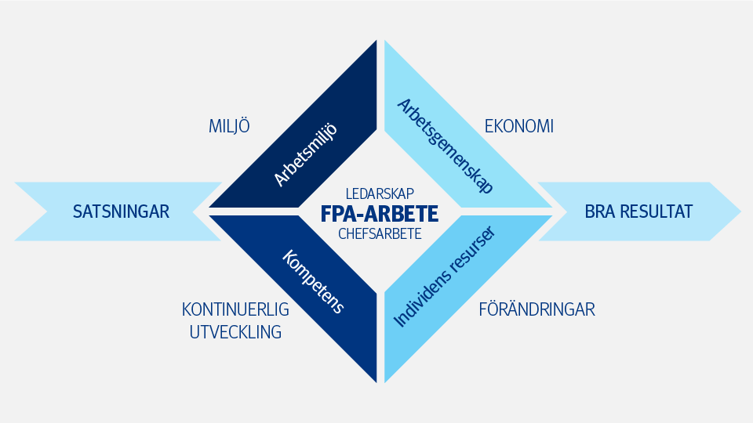
Personalupplevelse och välbefinnande i arbetet
Vi har vid FPA beskrivit helheten av välbefinnande i arbetet med diamanten för välbefinnande i arbetet (figur). I centrum finns ett smidigt arbete, bra ledarskap och en trygg och stödjande arbetsgemenskap. När arbetet upplevs som meningsfullt, bjuder på utmaningar och känns viktigt ökar också välbefinnandet i arbetet. Det påverkas också av egna resurser, kompetens och arbetsmiljö (social, virtuell och fysisk).
På basis av diamanten har vi beskrivit de viktigaste nyckeltalen för välbefinnandet i arbetet, som är på en bra nivå vid FPA. Nyckeltalen utgör också en indikator för personalupplevelsen. Förändringen var positiv från 2021 till 2022 i sex nyckeltal, var oförändrad i fem och försvagades i tre. Sedan 2019 har förändringstrenden varit positiv i de flesta nyckeltalen.

Slide 22
Nyckeltal för välbefinnande i arbetet och indikator för personalupplevelse
Delområde | Indikator | 2019 | 2020 | 2021 | 2022 | Förändring från 2021
FPA-arbete | Jag är nöjd med mitt arbete | 81 % | 84 % | 83 % | 84 % | + 1 %
 | Jag kan påverka mitt arbete | 65 % | 69 % | 71 % | 71 % | 0 %
 | Brådska (För lite tid för att kunna utföra arbetet ordentligt) | 59 % | 49 % | 54 % | 54 % | 0 %
Kompetens och förnyelse | Förmåga till förnyelse (summavariabel) | 3,7 | 3,7 | 3,8 | 3,8 | 0 %
Individuella resurser | Engagemang i arbetet | 87 % | 88 % | 89 % | 88 % | - 1 %
 | Min arbetsförmåga är under 8 | 21 % | 21 % | 22 % | 21 % | - 1 %
 | Jag återhämtar mig dåligt efter arbetsdagen | 7 % | 6 % | 6 % | 5 % | - 1 %
 | Stress (ganska eller synnerligen mycket) | 13 % | 12 % | 13 % | 12 % | - 1 %
Arbetsenheten | Hur arbetsenheten fungerar (summavariabel) | 8,1 | 8,2 | 8,2 | 8,3 | +0,1
Arbets- och verksamhetsmiljö | Arbets- och verksamhetsmiljö (summavariabel) | 3,6 | 3,7 | 3,8 | 3,9 | +0,1
Chefsarbete och ledarskap | Chefsarbete och ledarskap (summavariabel) |  |  | 4,2 | 4,2 | 0 %
FPA som arbetsgivare | FPA:s värderingar (summavariabel) | 8,3 | 8,5 | 8,6 | 8,6 | 0 %
 | FPA är en bra arbetsplats | 85 % | 90 % | 90 % | 89 % | - 1 %
 | Jag skulle kunna rekommendera min arbetsplats för mina vänner | 66 % | 75 % | 75 % | 74 % | - 1 %
Procenttalen beskriver andelen respondenter som instämmer helt eller delvis, summavariablerna visar medeltalet antingen på skalan 4–10 (hur arbetsgemenskapen fungerar, FPA:s värderingar) eller på skalan 1–5 (förmåga till förnyelse, arbets- och verksamhetsmiljö, chefsarbete och ledarskap).
Källa: Personalbarometern 2022

Slide 23
Utveckling av personalupplevelsen
Vi har identifierat att vi är mest effektiva när det gäller att främja en god personalupplevelse då vi utvecklar självledarskapet inom arbetsgemenskapen, familjevänligheten och respekten för individen samt det multilokala arbetet och gemenskapen. Även det föränderliga arbetslivet kräver att vi lyckas i dessa frågor, så att vi kan fortsätta att vara framgångsrika som arbetsgivare på arbetsmarknaden.
Det finns fortfarande ett behov av att förbättra upplevelsen av gemenskap i multilokalt arbete. Vår styrka är i sin tur familjevänligheten. Detta visas också av certifikatet för familjevänlig arbetsplats som FPA beviljades år 2021.
Indikator | 2021 | 2022 | Förändring
Jag kan påverka mitt arbete. | 70,6 % | 71,3 % | 0,7
Min arbetsgemenskap utvecklar sina rutiner för att få arbetet att löpa smidigare. |  | 74,3 % | -
Jag får mitt arbete och mitt privatliv att gå ihop | 92 % | 92 % | 0
Respekt för individen (FPA:s värderingar) | 8,7 | 8,7 | 0
Det är möjligt att upprätthålla samhörighet när man arbetar multilokalt |  | 57 % | -
Procenttalen beskriver andelen respondenter som instämmer helt eller delvis, FPA:s värderingar på skalan 4–10
Källa: Personalbarometern 2022

Slide 24
Bilagor

Slide 25
Arbetskraftskostnader 1/2

Slide 26
Arbetskraftskostnader 2/2

